Slide 1
Муниципальное образование «Городское поселение Куженер»
муниципальная программа
«Формирование комфортной городской среды» на 2017 год

Slide 2
Подпрограммы Программы:
Благоустройство дворовых территорий Куженерского городского поселения;
Благоустройство наиболее посещаемых территорий Куженерского городского поселения.

Slide 3
Цели Программы:
Повышение уровня благоустройства территории муниципального образования «Городское поселение Куженер»;
улучшение эксплуатационных характеристик, обеспечивающих гражданам безопасные и комфортные условия проживания и передвижения в муниципальном образовании «Городское поселение Куженер».

Slide 4
Задачи Программы:
Комплексное благоустройство дворовых территорий;
повышение уровня благоустройства территории общего пользования муниципального образования «Городское поселение Куженер»;
повышение уровня вовлеченности заинтересованных граждан, организаций в реализацию мероприятий по благоустройству территории муниципального образования «Городское поселение Куженер»;
увеличение объемов благоустроенных общественных пространств поселка;
повышение качества внешнего благоустройства территорий общего пользования;
озеленение территорий и улучшение художественно – ландшафтного облика, санитарного состояния поселка;
создание условий для отдыха, комфортного и безопасного передвижения различных категорий граждан.

Slide 5
Сведения о показателях (индикаторах) муниципальной программы «Формирование комфортной городской среды» на 2017 год
№ | Наименование показателя (индикатора) | Единица измерения | Значения показателей
1 | Количество отремонтированных дворовых проездов | ед. | 3
2 | Общая площадь отремонтированных дворовых проездов | кв.м. | 1835
3 | Количество дворовых территорий оборудованных малыми архитектурными формами | ед. | 2
4 | Количество благополучателей | чел. | 6123

Slide 6
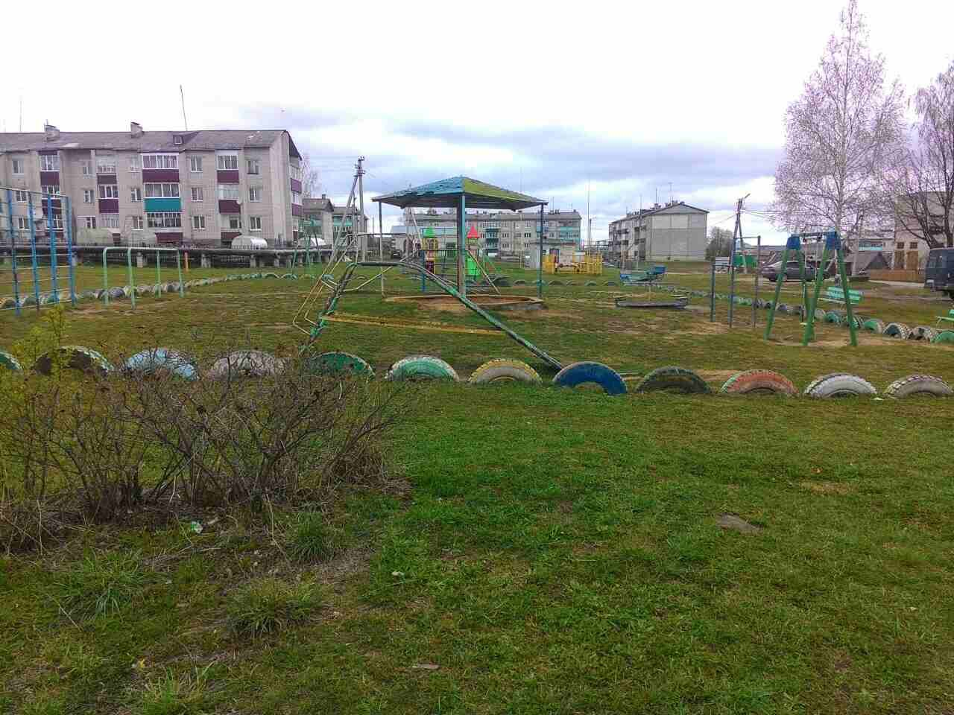
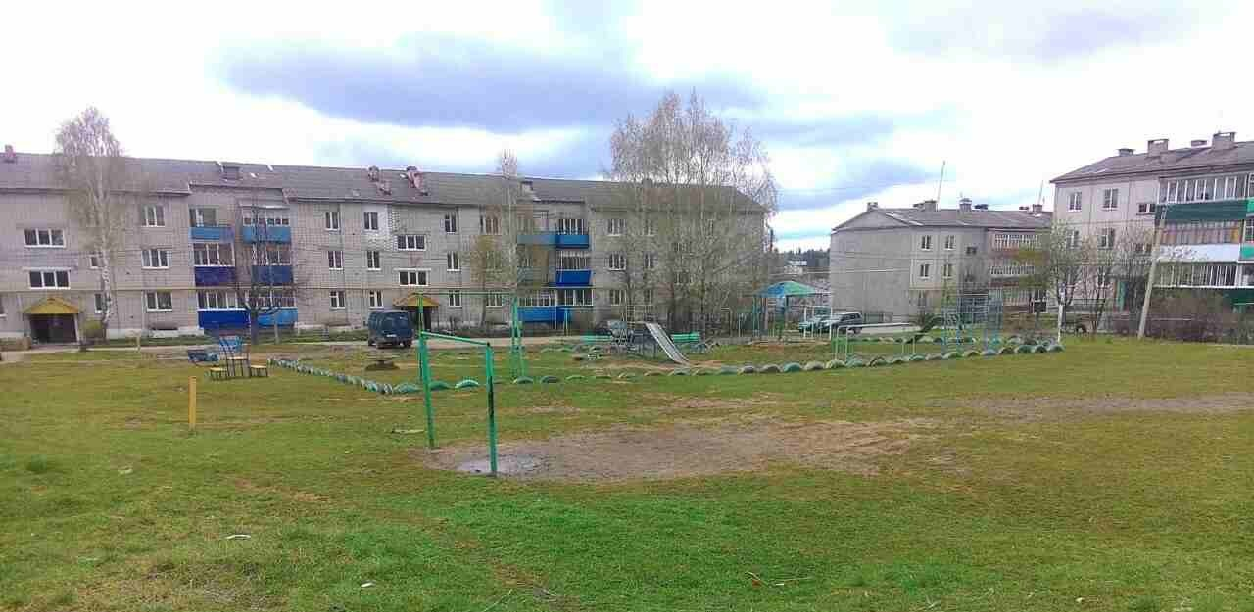
Реконструкция детской площадки по улице Заречная дом 31
Программой предусмотрено:
установка малых архитектурных форм: игровое и спортивное оборудование (песочница крытая, песочница для малышей, качель двойная, горки (2 шт.), карусели (2 шт.), горка для малышей, игровые фигуры, турник, спортивный комплекс, брусья гимнастические, ворота футбольные, лавочки (5 шт.), урны для мусора (5 шт.), ограждение, освещение)

Slide 7
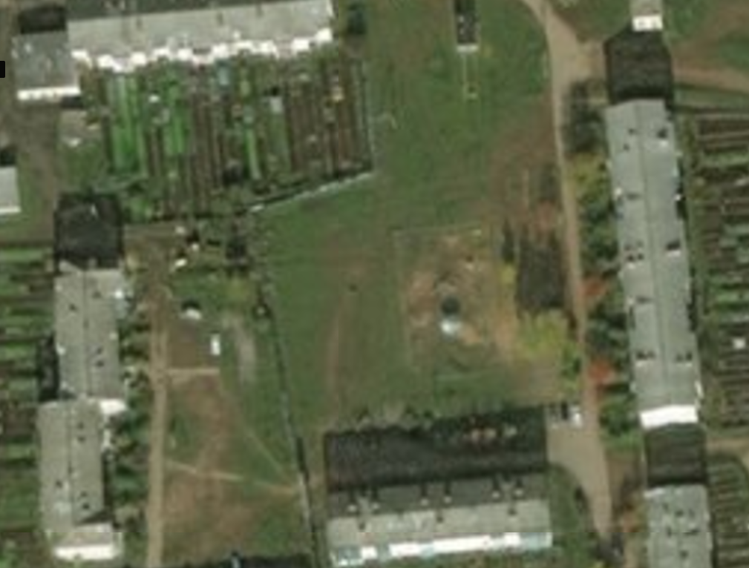
Схема расположения детской площадки по улице Заречная дом 31
40
45

Slide 8

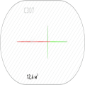
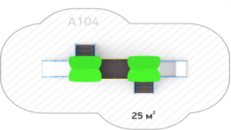


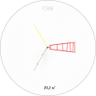


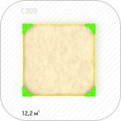
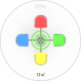



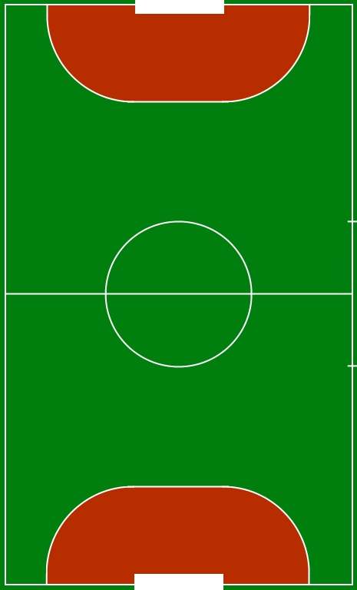

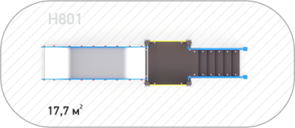
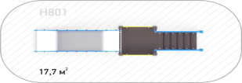
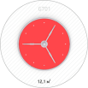
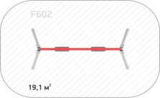


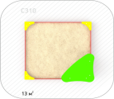

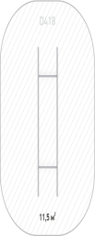

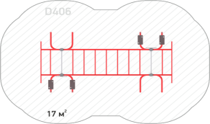



План реконструкции детской площадки по улице Заречная дом 31
- ограждение
- горка для малышей
- песочницы
- игровые фигуры
- скамейки
- горка
- карусели
- светильники
- Спортивный комплекс
- урны
- Брусья гимнастические
- Качель двойная
- Ворота футбольные
- дорожка
-турники

Slide 9
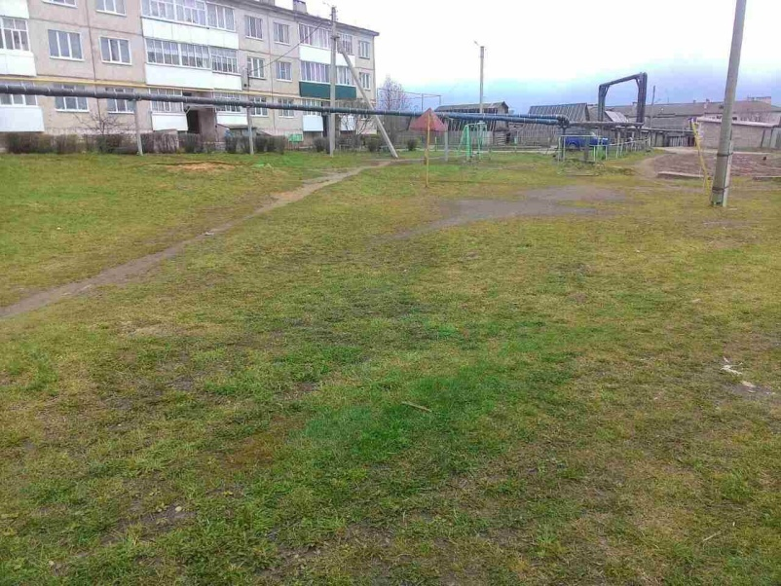
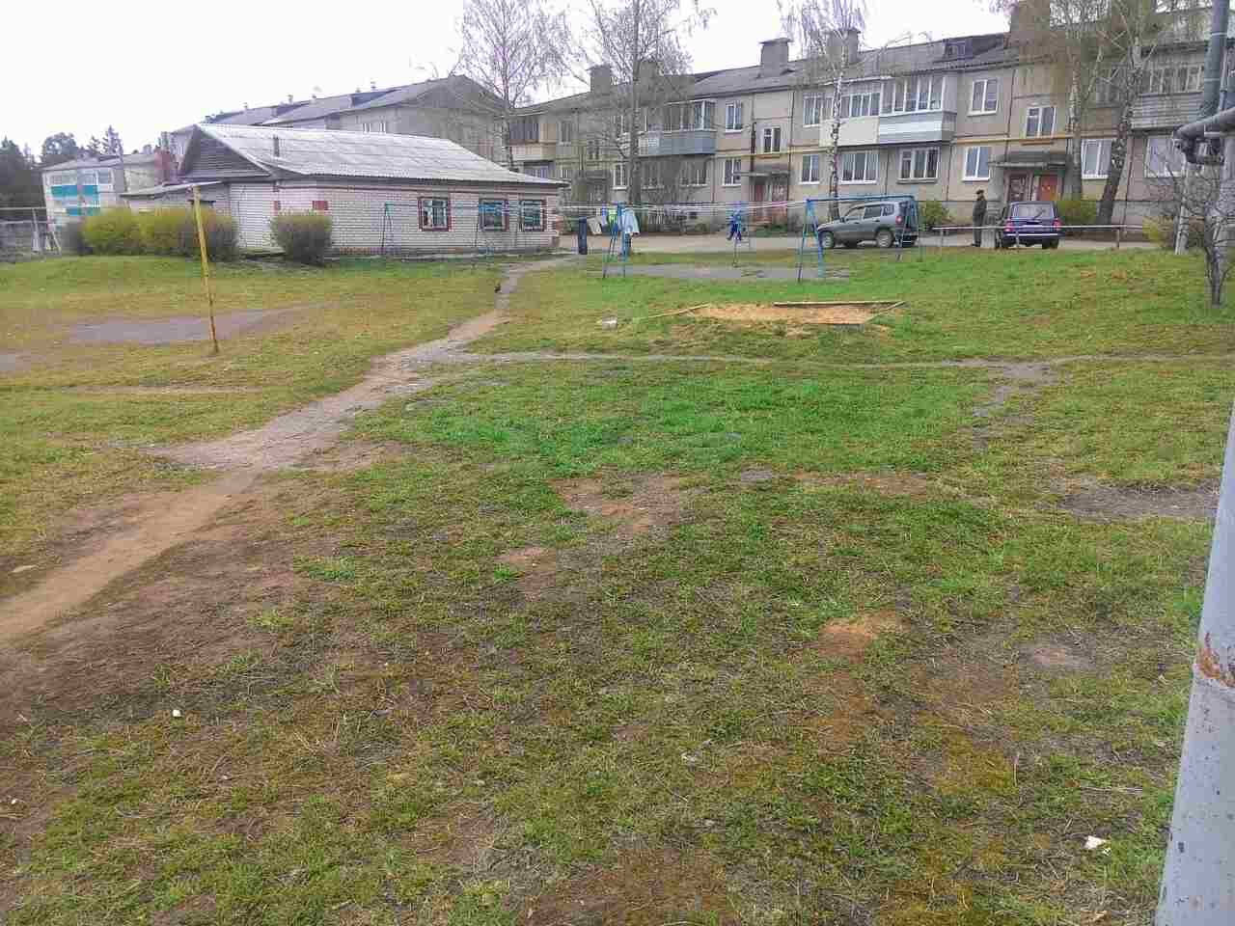
Реконструкция детской площадки по улице Совхозная, дом 8
Установка малых архитектурных форм:
игровое и спортивное оборудование (песочница, качель, горка, карусель, игровые фигуры, турник, спортивный комплекс, лавочки (2 шт.), урны для мусора (2 шт.), ограждение)

Slide 10
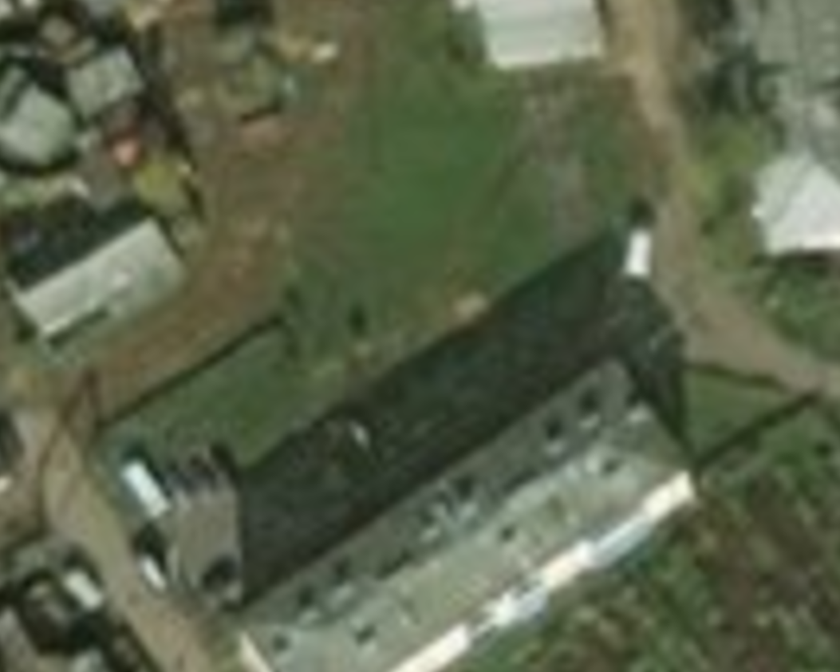
Схема расположения детской площадки по улице Совхозная дом 8
20
20

Slide 11
План реконструкции детской площадки по улице Совхозная дом 8
- ограждение
- песочница
- игровые фигуры
- скамейки
- горка
- карусель
- Спортивный комплекс
- урны
- Качель двойная
-турники

Slide 12
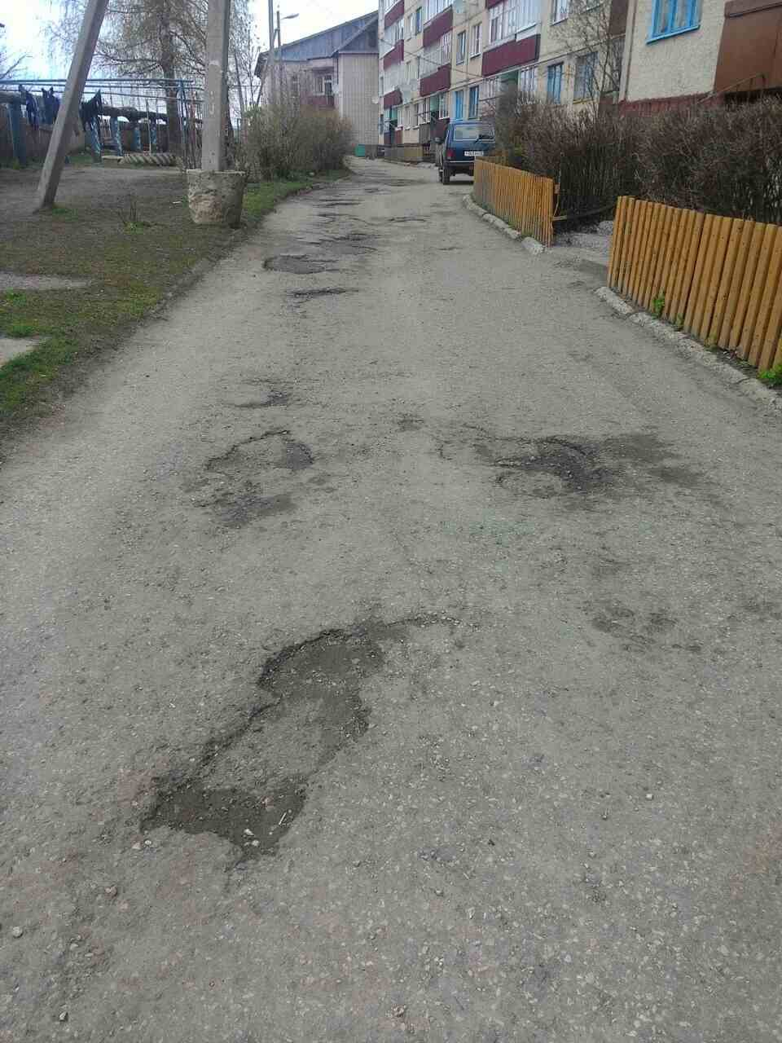
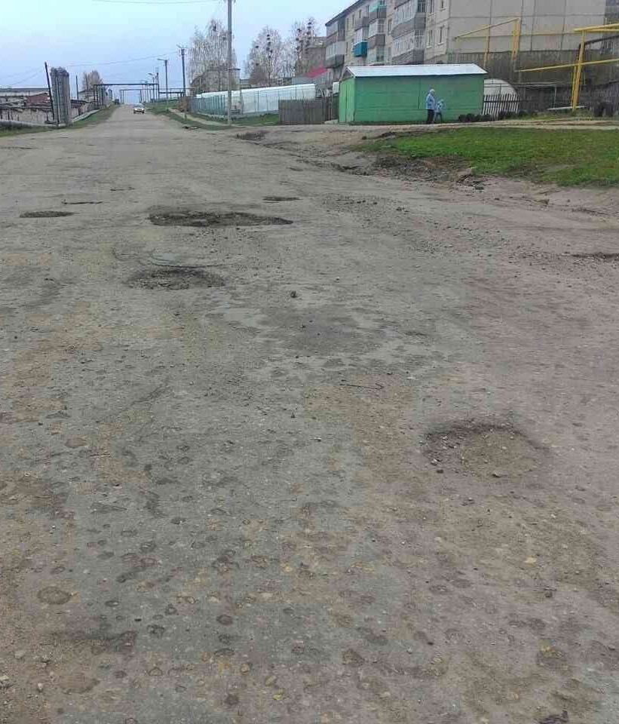
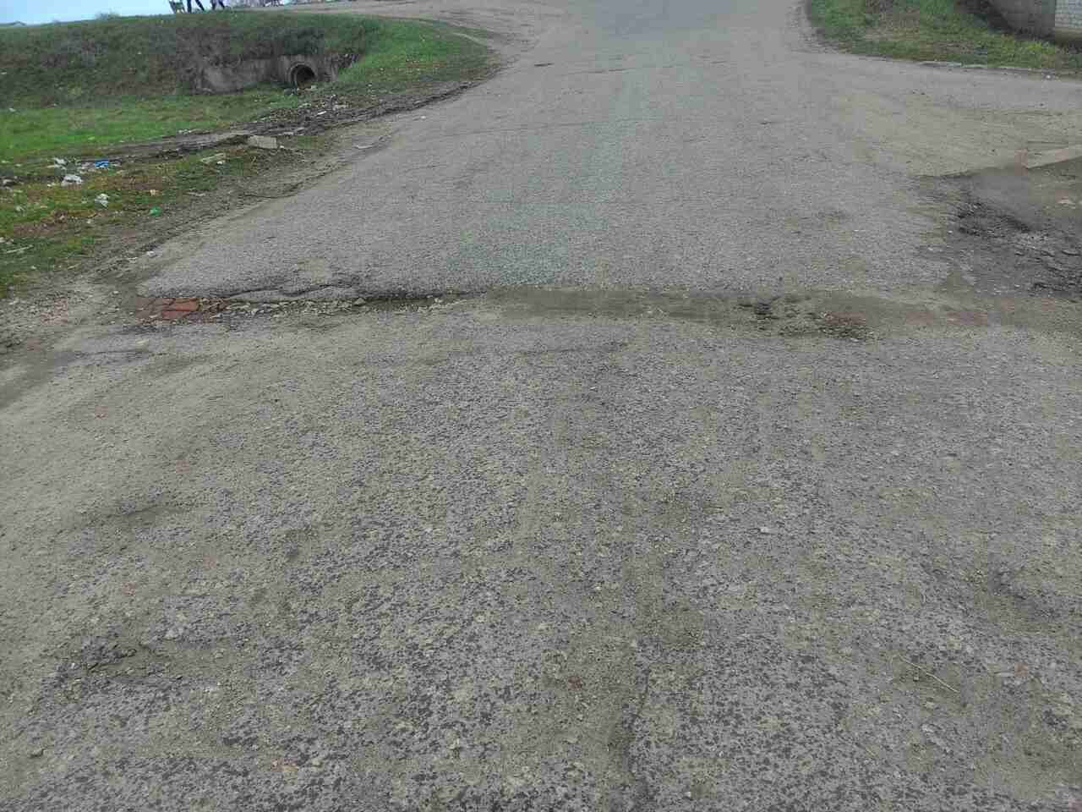
Устройство асфальтового покрытия на дворовых территориях:
ул.Заречная, д.4 (770 кв.м.)
ул.Заречная (от д.9 до д.29) (112,86 кв.м.)
ул.Совхозная (от д.8 до д/с «Колосок»)
(953 кв.м.)

Slide 13
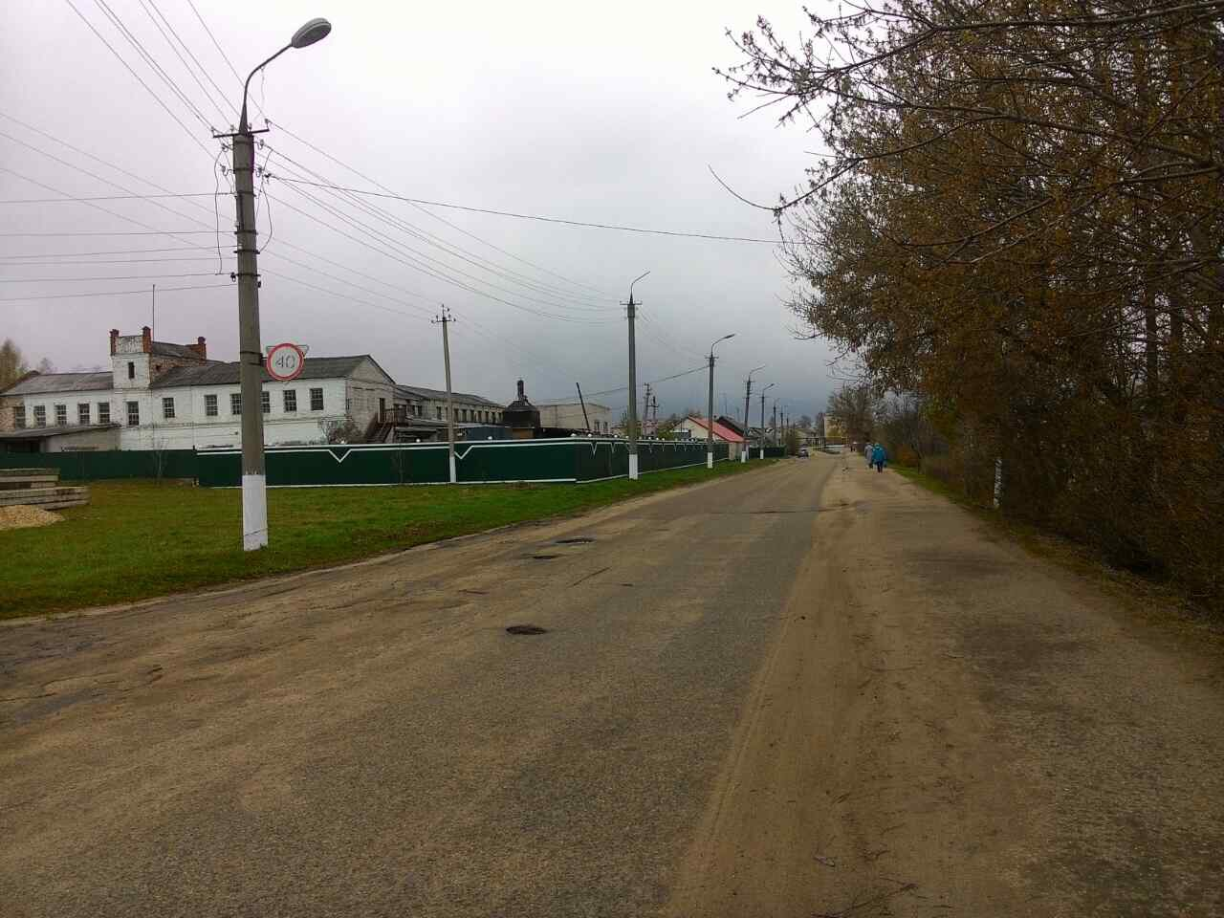
Перевод уличного освещения на энергосберегающие технологии
Перевод уличного освещения в центральной части пгт. Куженер на энергосберегающие технологии является важной частью мероприятий по благоустройству территорий общего пользования поселка. Планируется заменить 80 светильников
Современные энергосберегающие светильники призваны улучшить внешний облик поселка, однако основной функцией установки энергосберегающих светильников является экономия энергоресурсов и как следствие бюджетных средств муниципального образования

Slide 14
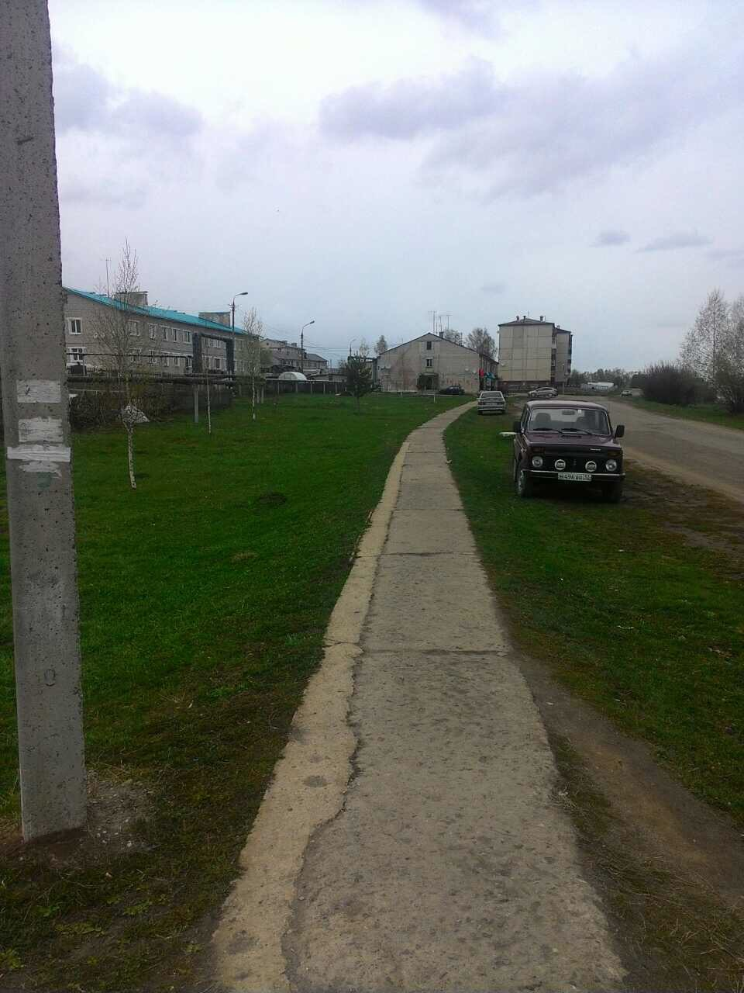
Установка уличных светильников
Планируется установить современные энергосберегающие уличные светильники вдоль пешеходной дорожки по улице Заречная в количестве 10 штук (от перекрестка с ул.Механизаторов до дома №2 по ул.Заречная ).

Slide 15
Общие расходы на реализацию Программы за счет всех источников финансирования в 2017 году составляет 3152,174 тыс. руб., в том числе за счет средств:
федерального бюджета 2610 тыс. руб.;
республиканского бюджета Республики Марий Эл 290 тыс. руб.;
бюджета муниципального образования «Городское поселение Куженер» 157,609 тыс. руб.;
внебюджетные источники (средства жителей, спонсоров, заинтересованных лиц и т.д.) 94,565 тыс. руб.
Полученный объем финансирования распределяется следующим образом:
2322,174 тыс.руб. (не менее 2/3 объема средств) подлежит направлению на софинансирование мероприятий по благоустройству дворовых территорий многоквартирных домов;
830 тыс.руб. подлежит на софинансирование иных мероприятий.

Slide 16
Спасибо за внимание!

